Slide 1
Vzdělávání pedagogů pomocí tabletů reg. č. CZ.1.07/1.3.00/51.0005 Bc. Tomáš Vyjídák
Google Drive

Slide 2
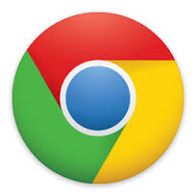
Cloudové služby GOOGLE
Společnost Google má svém portfoliu cloudové služby, jež se pomalu ale jistě stávají standardním řešením pro práci s daty.
Dříve stačil k jejich využívání email služby Gmail, dnes stále více univerzální Google účet. Kromě poštovní schránky tak uživatel získá přístup k řadě dalších užitečných aplikací, jako například:
Kalendář,
sociální síťGoogle+,
blogovací služba Blogger, atd.
Tyto aplikace jsou pro běžné osobní použití zdarma.
Pro dosažení optimální funkčnosti je doporučeno přistupovat ke službám společnosti Google prostřednictvím prohlížeče Google Chrome. Nicméně není to podmínka.

Slide 3
Google Disk
Jednoduše řečeno, Google Disk představuje virtuální externí úložiště s vlastním operačním systémem.
Disk umožňuje běžné operace se soubory a složkami (vytváření, přejmenovávání, kopírování, mazání), ale také nahrávání souborů z počítače a naopak – stahování souborů do počítače. Prostředím a ovládáním vzdáleně připomíná nástroj Průzkumník známý z Windows.
Velkým přínosem je sdílení souborů, složek a dokumentů. Aplikace umožňuje určit, kdo má mít k souborům uživatele přístup:
přátelé,
rodina,
kolegové,
žáci, atd.
Lze předpokládat, že sdílení se brzy ukáže jako zajímavá a praktičtější alternativa k běžnému zasílání e-mailových příloh.

Slide 4
Prostředí Google disku

Slide 5
Úložiště
Úložiště aplikace Disk je sdíleno s dalšími dvěma službami:
Gmail a
Fotky.
Celkový bezplatný úložný prostor činí 15 GB. V případě větších nároků nezbývá, než si zaplatit některý z osmi nabízených tarifů.
Měsíční poplatky jsou uvedeny v dolarech a nachází se v rozpětí 4,99 $/100 GB až 799,99 $/16 TB. Jen tak mimochodem, platbu je možné provádět další online aplikací společnosti Google -> Peněženka.

Slide 6
Kancelářské aplikace
Aplikace Google Disk nabízí integrované kancelářské aplikace. Ty mohou s jistou rezervou posloužit jako alternativa k zavedeným desktopovým aplikacím.
Samozřejmě, že např. tabulka vytvořená v prostředí Disku nemůže v žádném případě konkurovat možnostem MS Excelu. Na druhou stranu, kolik procent všech excelovských funkcí využívá běžný uživatel?
Jaké soubory je tedy možné vytvářet? Z nativních formátů se jedná se o soubory typu:
textový dokument,
prezentace,
tabulka,
formulář,
nákres.
Mimo to si Disk poradí i s nejběžněji používanými formáty (MS Office, OpenOffice, PDF, atd.), které umí zobrazovat v náhledu.

Slide 7
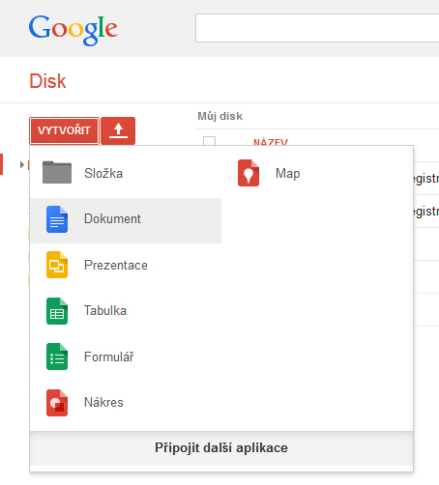
Kancelářské aplikace
Navíc lze do prostředí Disku integrovat řadu dalších aplikací, jejichž soubory pak mohou být prostřednictvím Disku vytvářeny, ukládány a spravovány.
Prostředí Disku umožňuje pro výuku důležitou spolupráci více uživatelů na jednotlivých dokumentech.
K dispozici jsou i další užitečné funkce jako je automatická správa a kontrola verzí, komentáře k dokumentům a možnost chatování v rámci zpracovávaného dokumentu.
Klepneme na tlačítko Vytvořit.
Vybereme např. Dokument.

Slide 8
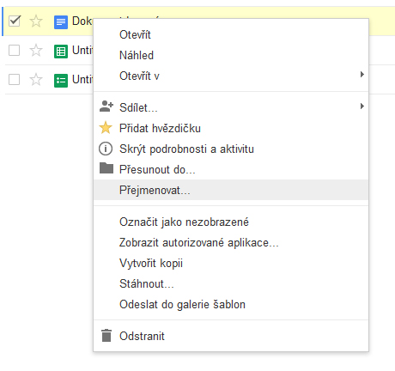
Tvorba a správa dokumentu
K dispozici je jednoduchý a přehledný editor:
Místní nabídka dokumentu –
pravým tlačítkem na dokument:

Slide 9
Desktopový klient
Po nainstalování příslušného klienta do počítače lze k obsahu cloudového Disku přistupovat také prostřednictvím „klasické“ desktopové aplikace stejně jako v případě DropBoxu.
Disk lze navíc na mapovat jako síťový disk.
Díky klientu lze s obsahem Disku pracovat i v offline režimu. Po připojení k internetu zajišťuje klient automatickou synchronizaci dat mezi zařízením a obsahem Disku v cloudu.

Slide 10
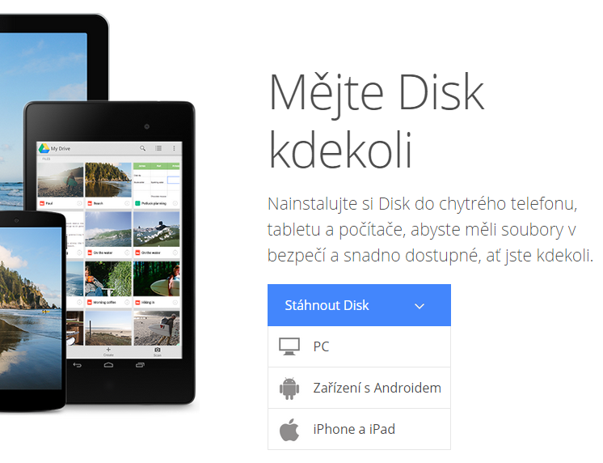
Instalace klienta
Po vytvoření účtu Google si na https://tools.google.com/dlpage/drive/index.html?pli=1 stáhněte klienta pro Windows (Adroid), který na pozadí systému automaticky provádí synchronizaci složky s daty.

Slide 11
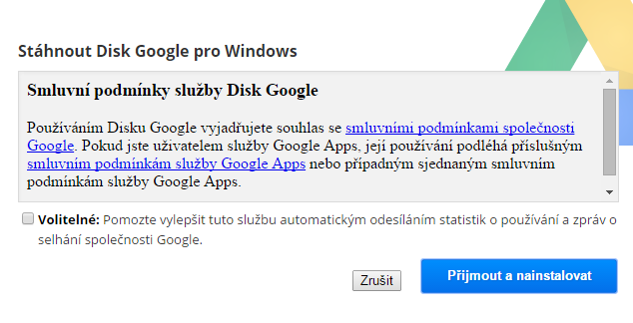
Instalace
Kliknutím na ikonu stáhnout disk, se vám zobrazí okno níže
Zde zadejte Přijmout a nainstalovat, viz následující obrázek.
V dalším kroku bude vyzváni ke stažení, nebo spuštění aplikace.
Pokud zadáte stažení, aplikaci nainstalujete po stažení.
Při zadání spuštění, aplikace se začne rovnou instalovat do PC.

Slide 12
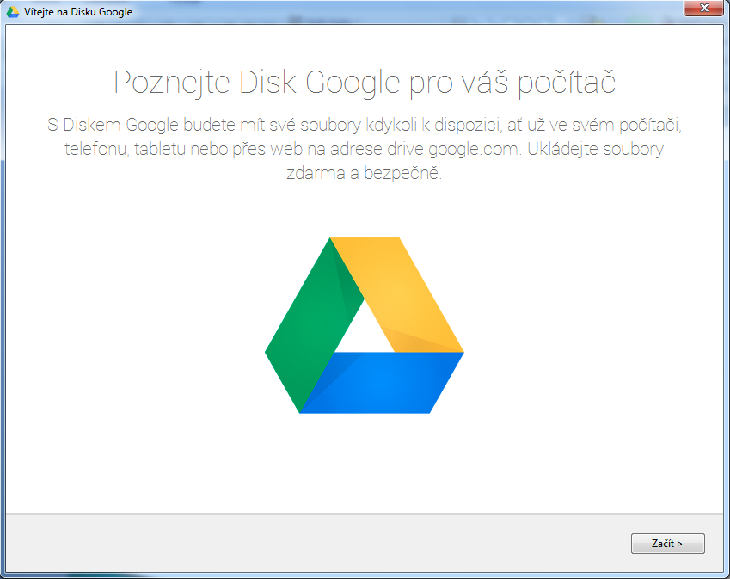
Instalace
Po nainstalovaní se vám zobrazí následující okno. V pravém spodním rohu kliknete na tlačítko začít. Kde v několika krocích nastavíte vše potřebné.

Slide 13
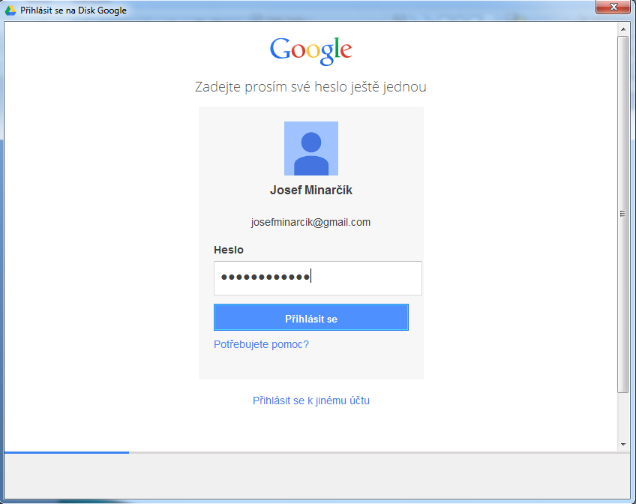
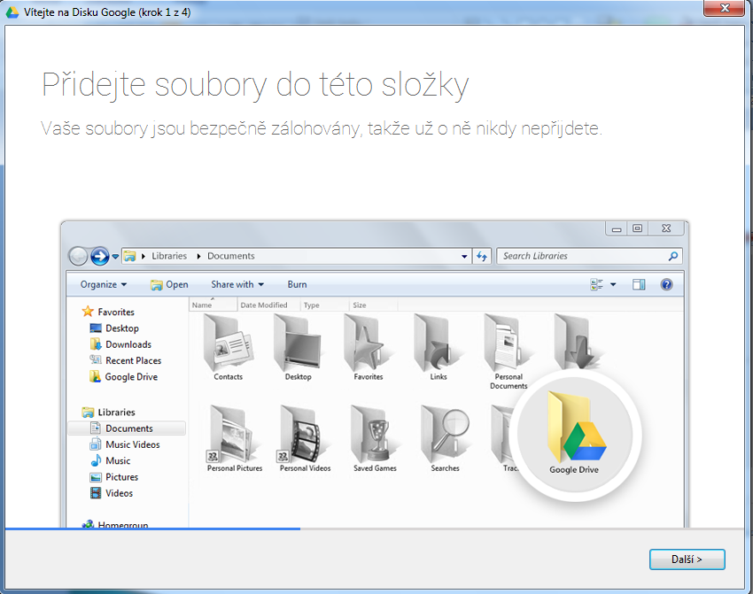
Přihlášení k účtu
Dále budete upozorněni na nutnost přihlášení k vašemu Google účtu.

Slide 14
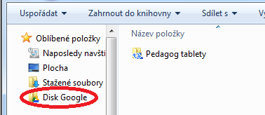
Dokončení instalace
Zobrazí se vám okno, kde již uvidíte složku Disk Google v oblíbených položkách na vašem disku v PC. Ikona značí, že složka je před synchronizací.
Následovně budete vyzváni k povolení synchronizace. Kde zadáte Pokračovat v synchronizaci, po dokončení synchronizace bude zobrazena ikona Nyní je vše nastaveno a můžete začít používat sdílené uložiště.

Slide 15
Synchronizace
Nyní již máte vše nastaveno a ve stavovém poli OS vpravo dole signalizuje ikona Disku, že Disk Google je synchronizovaný.

Slide 16
Google Drive bez Internetu
V případě, že jste bez stabilního připojení k internetu nebo se k němu nemůžete dostat vůbec, můžete se k souborům přece jen dostat. Ke službě je možné přistupovat i v tzv. offline módu. Aby to bylo možné, je třeba tuto možnost zapnout v okamžik, kdy jste připojeni k internetu a dostupná je pouze v prohlížeči Chrome.
Do něj zadejte https://drive.google.com, přihlaste se k úložišti a v levém sloupci klikněte na Další a následně na Offline Dokumenty. Zde klikněte na tlačítko Povolit Dokumenty offline a nainstalujte doplněk do Chrome.
Kdykoliv nyní zadáte do Chrome zmíněnou adresu, získáte přístup k dokumentům, i když jste bez připojení k internetu.

Slide 17
Offline Mód

Slide 18
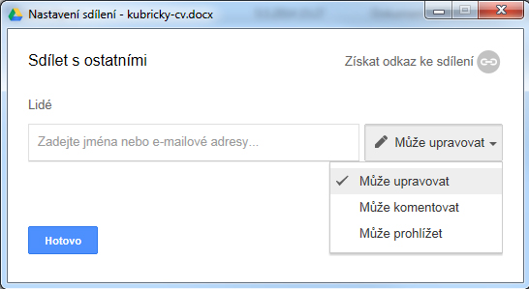
Oprávnění sdílení
Může upravovat:
Uživatel má plný přístup ke všem funkcím dokumentu, a může ho jakkoliv upravit.
Může přidávat komentáře:
Uživatel má přístup pouze pro čtení, ale může přidávat komentáře, které se zobrazují všem, kteří mají k dokumentu přístup.
Může prohlížet:
Uživatel může dokument pouze prohlížet.

Slide 19
Šifrování dat
Jestliže chcete svá data maximálně zabezpečit, zašifrujte je ještě před jejich nahráním do Google Drive. Ručně šifrovat každý soubor či složku se asi nikomu nechce, proto využijte služby Boxcryptor.com.
Po stažení a instalaci klienta (k dispozici pro Windows, Mac OS, Android a iOS) pomocí průvodce program nastavíte.
Klikněte na Create New a zadejte cestu ke složce Google Drive (např. C:\Users\Jmeno Prijmeni\Disk Google), vyberte písmeno jednotky (v systému se objeví jako nová jednotka), zvolte heslo a vytvořte si zálohu konfiguračního souboru.
A to je vše. Cokoliv nyní uložíte do nové jednotky (písmeno jste si vybrali), bude automaticky před odesláním zašifrováno.

Slide 20
Synchronizace složky Dokumenty do Google Drive
Google Drive umožňuje synchronizovat vše, co se nachází ve stejnojmenné složce, bohužel neumožňuje přidat jakoukoliv jinou složku.
Chcete-li však synchronizovat vaše dokumenty (tedy složky Obrázky, Videa, Hudbu atd.), potom přejděte v Průzkumníku Windows do C:\Users\Jmeno Prijmeni, klikněte pravým tlačítkem na Dokumenty a vyberte Vlastnosti.
Zde se přepněte na záložku Umístění a klikněte na Přesunout. Vyberte místo Disk Google a klikněte na Vybrat složku. Dojde k přesunu všech dokumentů do tohoto umístění, ale zároveň k synchronizaci do cloudu.

Slide 21
Synchronizace dokumentů

Slide 22
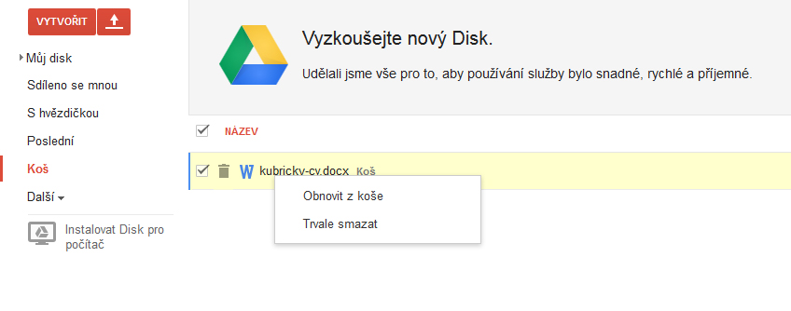
Obnovení dat z koše
Google Drive neodstraní data po smazání trvale, ale přesune je do koše (podobný princip jako ve Windows).
To však v případě velkých souborů může ukousnout značnou část z kapacity úložiště. Jak ho vysypat?
Přejděte do webového rozhraní úložiště (https://drive.google.com/) a vlevo klikněte na Více -> Koš.
Zde můžete vybraná data smazat nebo některá naopak obnovit.

Slide 23
Využití ve škole
Google Disk se nabízí jako vhodné řešení pro vytvoření osobního pracovního prostředí učitele, ve kterém lze např. vytvářet a shromažďovat přípravy na hodiny, výukové materiály, testy, atd.
Učitel dále může se žáky sdílet výukové materiály, interaktivní pracovní listy pro práci online, ankety, případně testy vytvořené pomocí formulářů.
Zajímavým, i když pracnějším a organizačně náročnějším řešením je možnost vytvářet zadání přímo na míru jednotlivým žákům, a ta jim poté jmenovitě nasdílet, což se hodí zejména pro dlouhodobější úkoly a projekty. Učitel tak má kdykoliv přehled o práci jednotlivých žáků, může ji průběžně komentovat a usměrňovat.

Slide 24
Použité zdroje
Přírodovědecká fakulta UK. Návody pro Google Drive. [online]. Dostupné z: http://ga.natur.cuni.cz/navody-pro-uzivatele/navody-pro-google-drive

